Slide 1
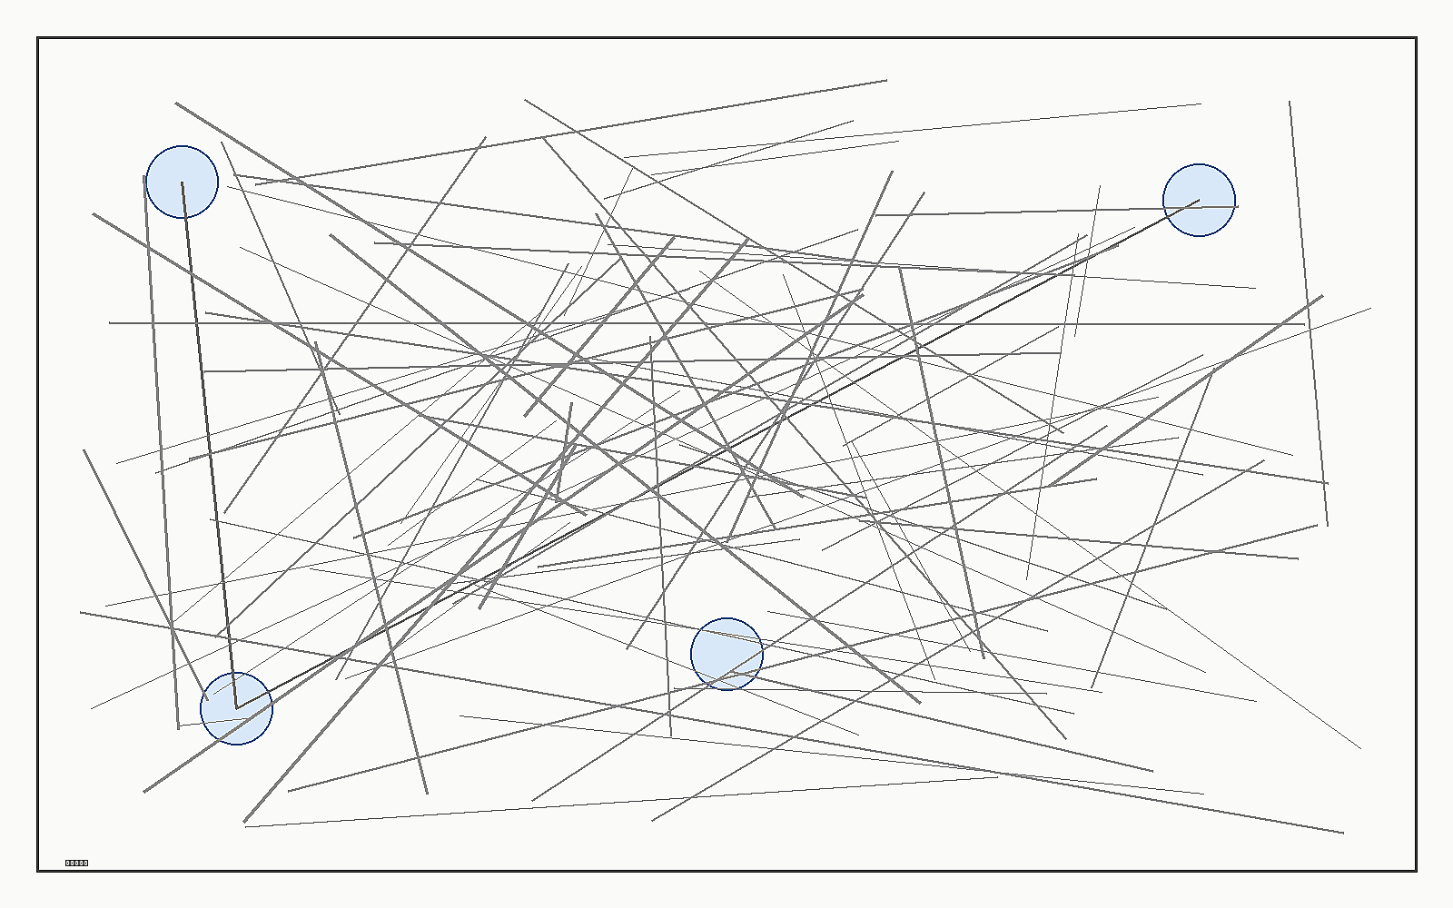
院区主要流线分析
流线分析.pdf p.3

